Slide 1
Учителями славится Россия, Ученики приносят славу ей…
Выпускники 21 века. Часть 2.
2016-2026

Slide 2
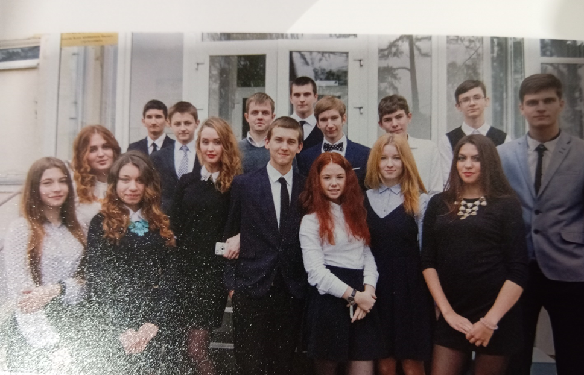
Выпуск 2016 года

Slide 3
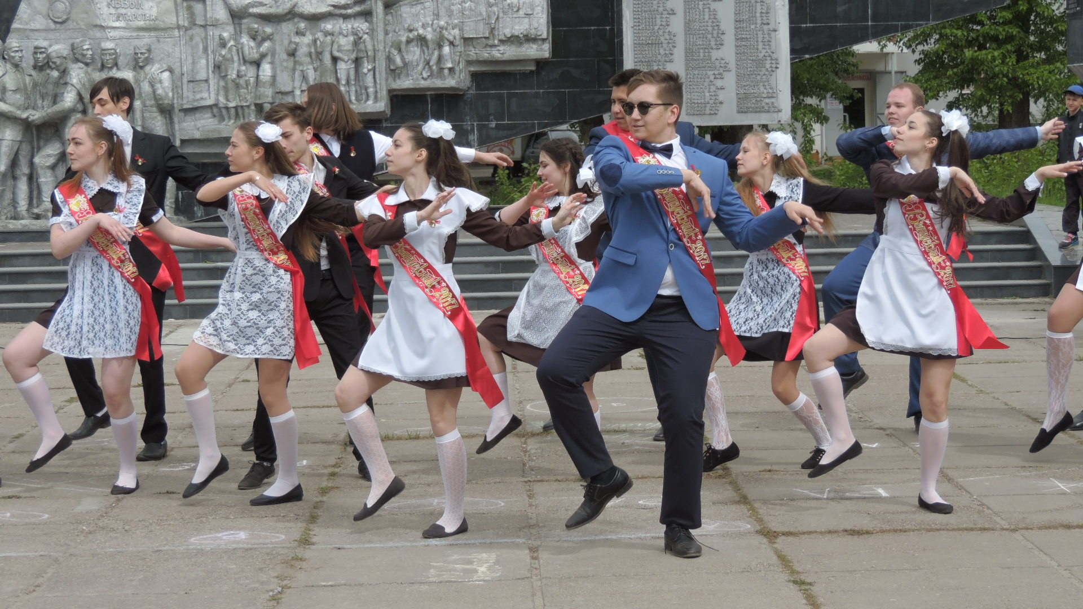
Выпуск 2017 года

Slide 4
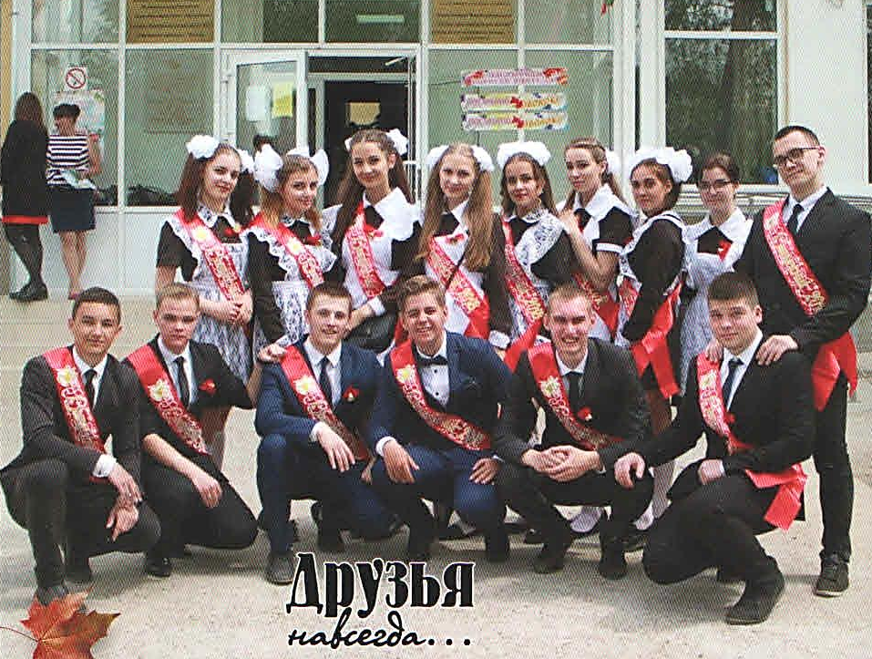
Выпуск 2018 года

Slide 5
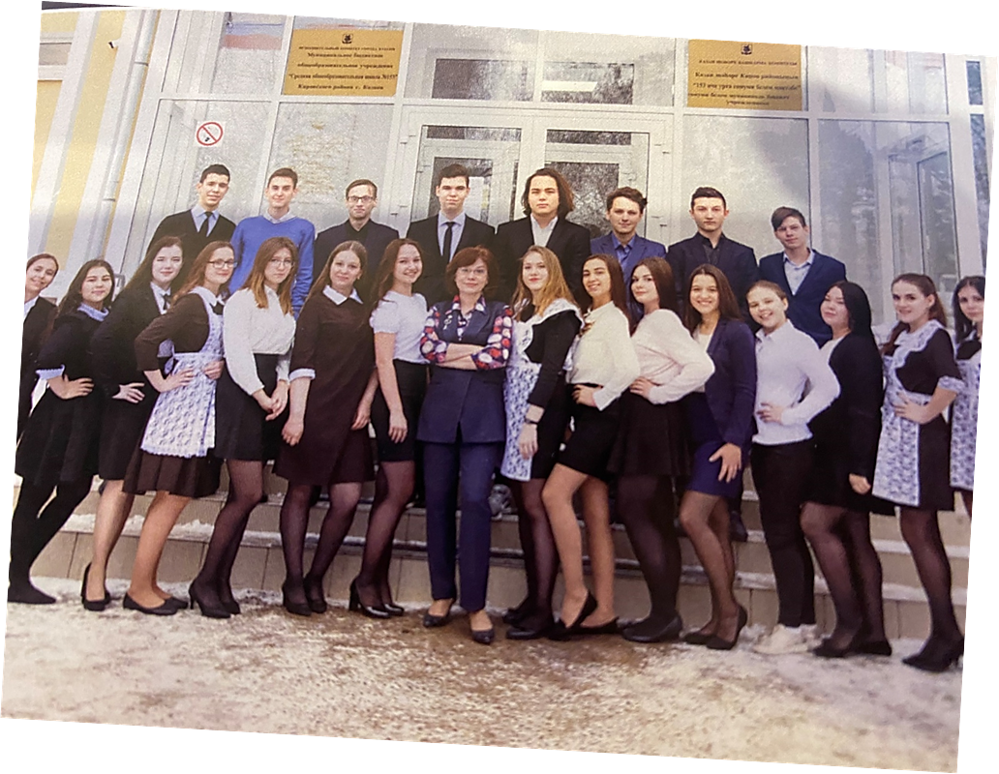
Выпуск 2019 года

Slide 6
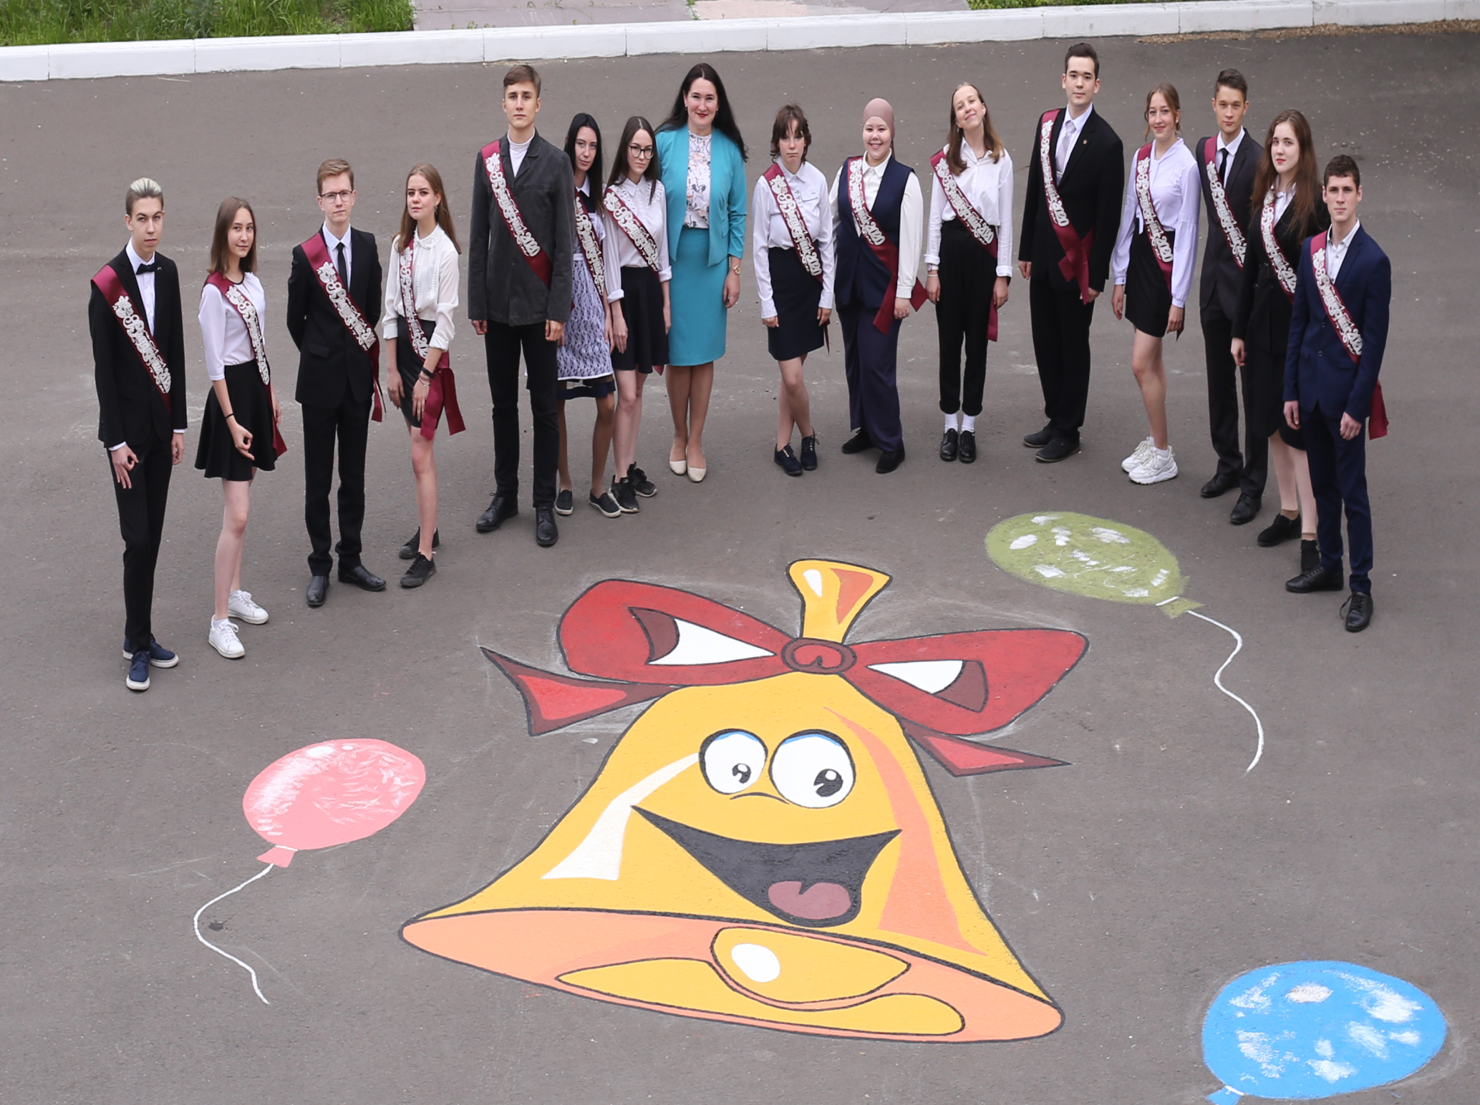
Выпуск 2020 года

Slide 7
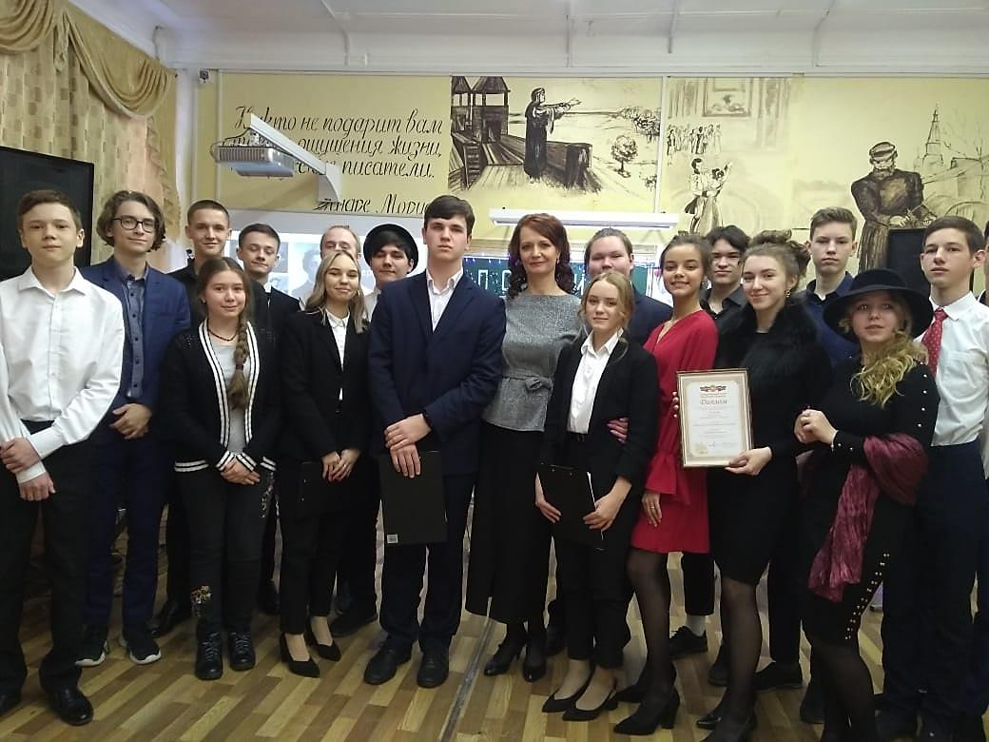
Выпуск 2021 года

Slide 8
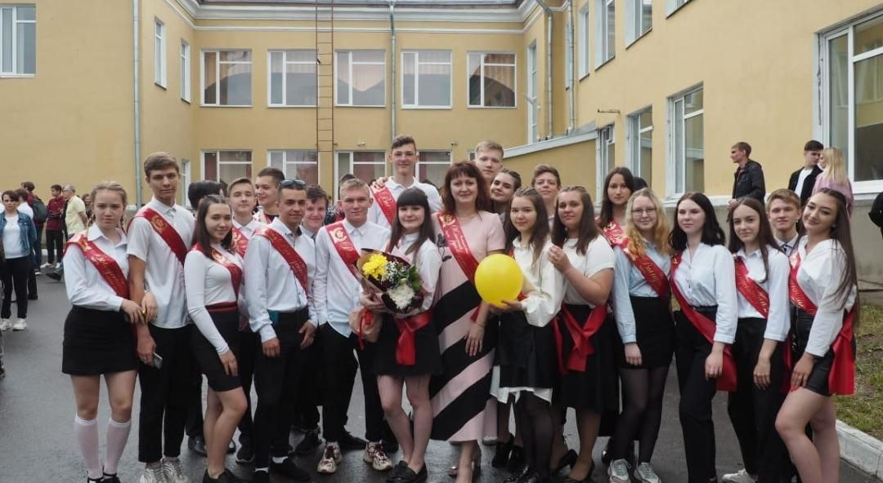
Выпуск 2023 года

Slide 9
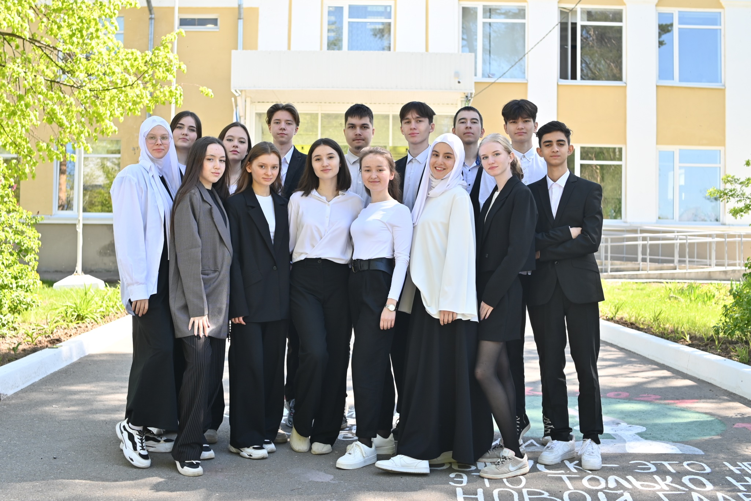
Выпуск 2024 года

Slide 10
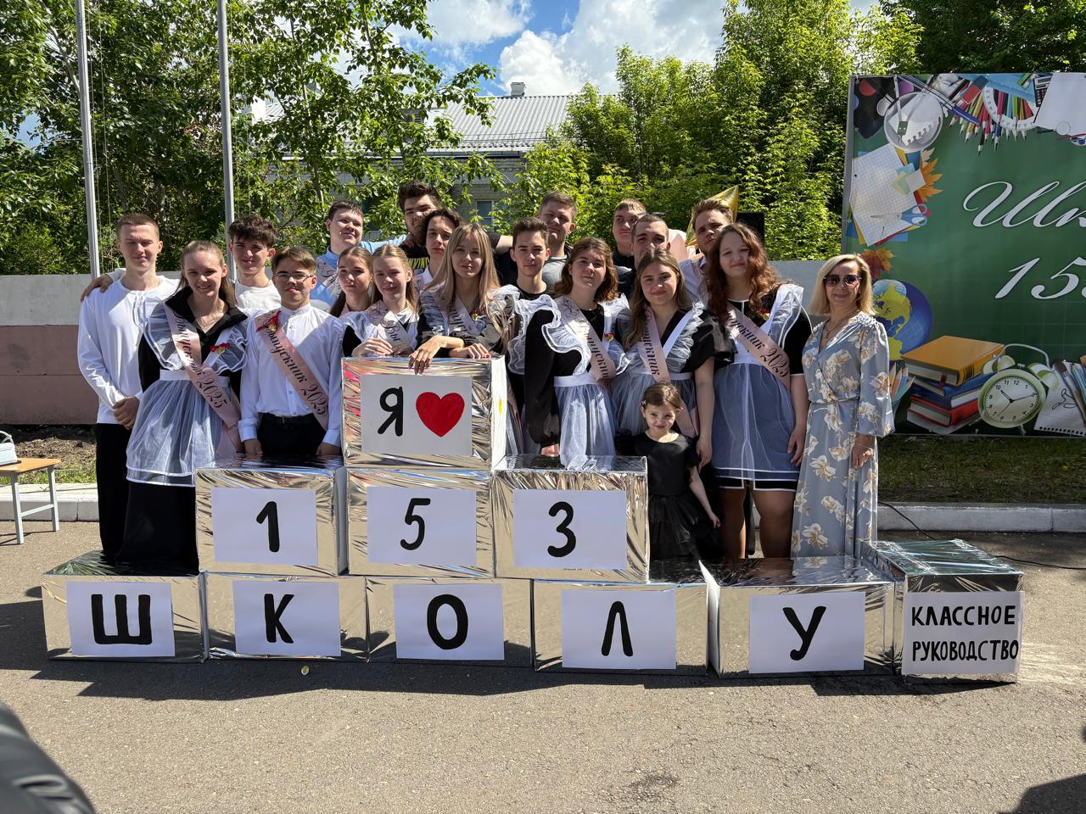
Выпуск 2025 года

Slide 11
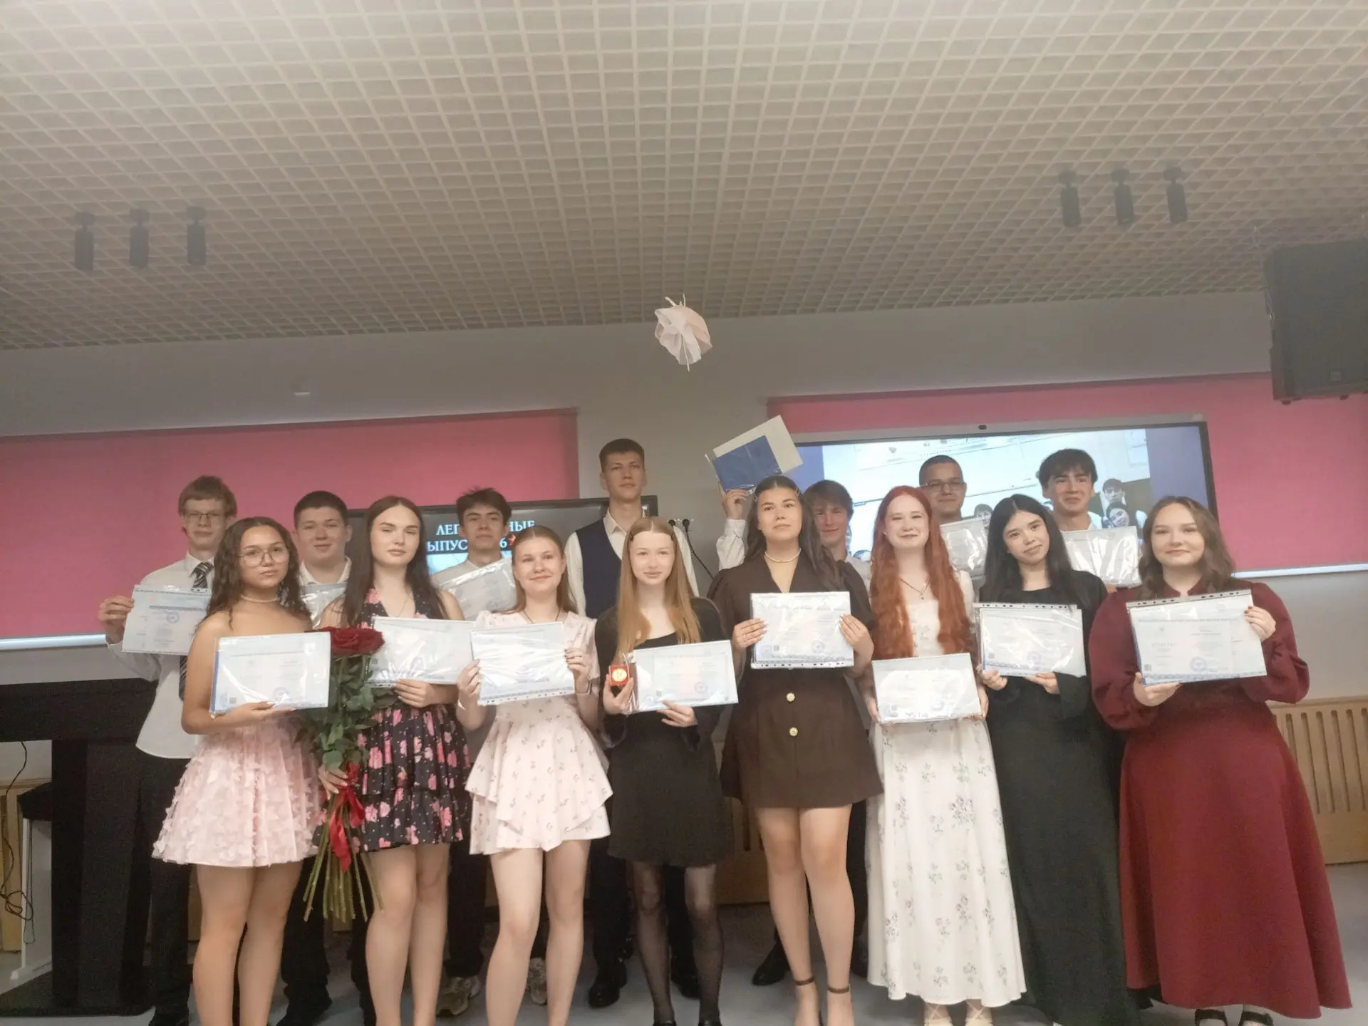
Выпуск 2026 года

